Slide 1


TRƯỜNG TIỂU HỌC ĐOÀN KHUÊ
TIẾNG VIỆT 1

Slide 2




01

Slide 3
TIẾT 1

Slide 4


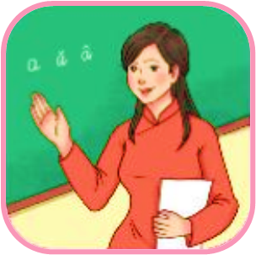


1
Quan sát các hình dưới đây
Mỗi người trong hình làm nghề gì?

Slide 5

02

Slide 6
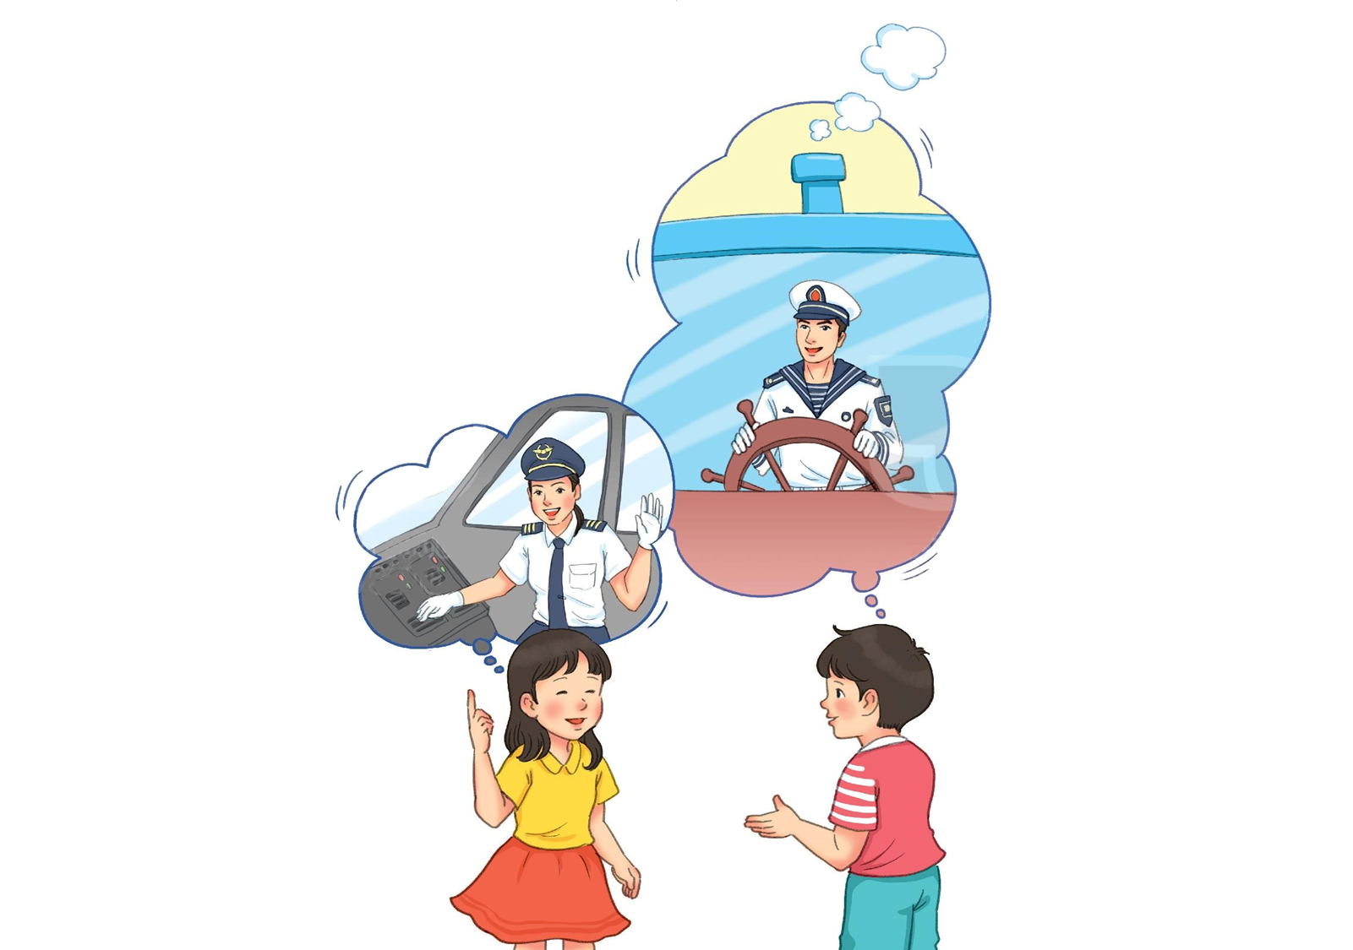
2
ĐỌC
Lớn lên bạn làm gì?
Lớn lên bạn làm gì?
Tớ muốn làm thủy thủ
Lái tàu vượt sóng dữ,
Băng qua nhiều đại dương.
Lớn lên bạn làm gì?
Tớ sẽ làm đầu bếp
Làm bánh ngọt thật đẹp,
Nấu món mì… siêu ngon.
Lớn lên bạn làm gì?
À, tớ đi gieo hạt…
Mỗi khi vào mùa gặt
Lúa vàng reo trên đồng.
Lớn lên bạn làm gì?
Câu hỏi này… khó quá!
Để tớ làm bài đã…
Rồi ngày mai, nghĩ dẫn…
(Thái Dương)

Slide 7




2
ĐỌC
Lớn lên bạn làm gì?
Lớn lên bạn làm gì?
Tớ muốn làm thủy thủ
Lái tàu vượt sóng dữ,
Băng qua nhiều đại dương.
Lớn lên bạn làm gì?
Tớ sẽ làm đầu bếp
Làm bánh ngọt thật đẹp,
Nấu món mì… siêu ngon.
Lớn lên bạn làm gì?
À, tớ đi gieo hạt…
Mỗi khi vào mùa gặt
Lúa vàng reo trên đồng.
Lớn lên bạn làm gì?
Câu hỏi này… khó quá!
Để tớ làm bài đã…
Rồi ngày mai, nghĩ dẫn…
(Thái Dương)

Slide 8
người làm việc trên tàu thuỷ
thủy thủ
01

Slide 9
sóng lớn và nguy hiểm
sóng dữ
02

Slide 10
người nấu ăn (thường chỉ người chuyên làm nghề nấu ăn)
đầu bếp
03

Slide 11
rắc hạt giống xuống đất để cho mọc thành cây (gieo hạt: ý chỉ trồng trọt).
gieo
04

Slide 12
2
ĐỌC
Lớn lên bạn làm gì?
Lớn lên bạn làm gì?
Tớ muốn làm thủy thủ
Lái tàu vượt sóng dữ,
Băng qua nhiều đại dương.
Lớn lên bạn làm gì?
Tớ sẽ làm đầu bếp
Làm bánh ngọt thật đẹp,
Nấu món mì… siêu ngon.
Lớn lên bạn làm gì?
À, tớ đi gieo hạt…
Mỗi khi vào mùa gặt
Lúa vàng reo trên đồng.
Lớn lên bạn làm gì?
Câu hỏi này… khó quá!
Để tớ làm bài đã…
Rồi ngày mai, nghĩ dẫn…
(Thái Dương)

Slide 13
TIẾT 2

Slide 14

03

Slide 15
3
Tìm trong khổ thơ thứ hai và thứ ba những tiếng có vần at, ep, êp.
Lớn lên bạn làm gì?
Tớ sẽ làm đầu bếp
Làm bánh ngọt thật đẹp,
Nấu món mì… siêu ngon.
Lớn lên bạn làm gì?
À, tớ đi gieo hạt…
Mỗi khi vào mùa gặt
Lúa vàng reo trên đồng.
hạt
đẹp
bếp

Slide 16

04

Slide 17

4
TRẢ LỜI CÂU HỎI
a. Bạn nhỏ muốn trở thành thủy thủ để làm gì?
Bạn nhỏ muốn trở thành thủy thủ để lái tàu vượt sóng dữ, băng qua nhiều đại dương.

Slide 18
4
TRẢ LỜI CÂU HỎI
b. Bạn nhỏ muốn trở thành đầu bếp để làm gì?
Bạn nhỏ muốn trở thành đầu bếp để làm bánh ngọt thật đẹp, nấu món mì siêu ngon.

Slide 19
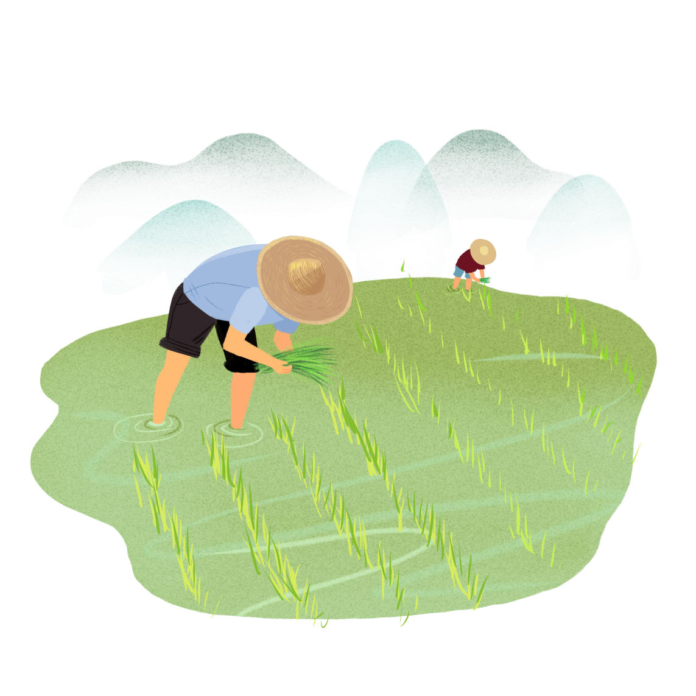
4
TRẢ LỜI CÂU HỎI
c. Bạn nhỏ trong khổ thơ thứ ba muốn làm nghề gì?
Bạn nhỏ ở khổ thơ thứ ba muốn làm nông dân trồng lúa.

Slide 20

05

Slide 21
5
Học thuộc lòng hai khổ thơ cuối
Lớn lên bạn làm gì?
À, tớ đi gieo hạt…
Mỗi khi vào mùa gặt
Lúa vàng reo trên đồng.
Lớn lên bạn làm gì?
Câu hỏi này… khó quá!
Để tớ làm bài đã…
Rồi ngày mai, nghĩ dẫn…

Slide 22
5
Học thuộc lòng hai khổ thơ cuối
Lớn lên bạn
À, tớ đi
Mỗi khi vào
Lúa vàng reo
Lớn lên bạn
Câu hỏi này…
Để tớ làm
Rồi ngày mai,

Slide 23
5
Học thuộc lòng hai khổ thơ cuối
Lớn
À,
Mỗi
Lúa
Lớn
Câu
Để
Rồi

Slide 24

06

Slide 25
6
Trao đổi: Lớn lên em thích làm nghề gì? Vì sao?

Slide 26



HOẠT ĐỘNG TIẾP NỐI

